Slide 1
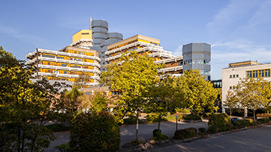
Data-Integration Web-Tool Praxisphase at Institute of Computer and Communication Technology (ICCT): Big Data Analytics
Leonard Traeger <leonard.traeger@th-koeln.de>
Ph.D. Candidate in Information Systems
Prof. Dr. Andreas Behrend <andreas.behrend@th-koeln.de>
Notes:
Hello everyone, my name is Leonard Traeger.
I am a PhD Candidate at University of Maryland in Baltimore County and I am presenting a new method for Data Integration pipelines called Scoping: towards streamlined entity collections for multi-sourced entity resolution with self-supervised agents.

Slide 2
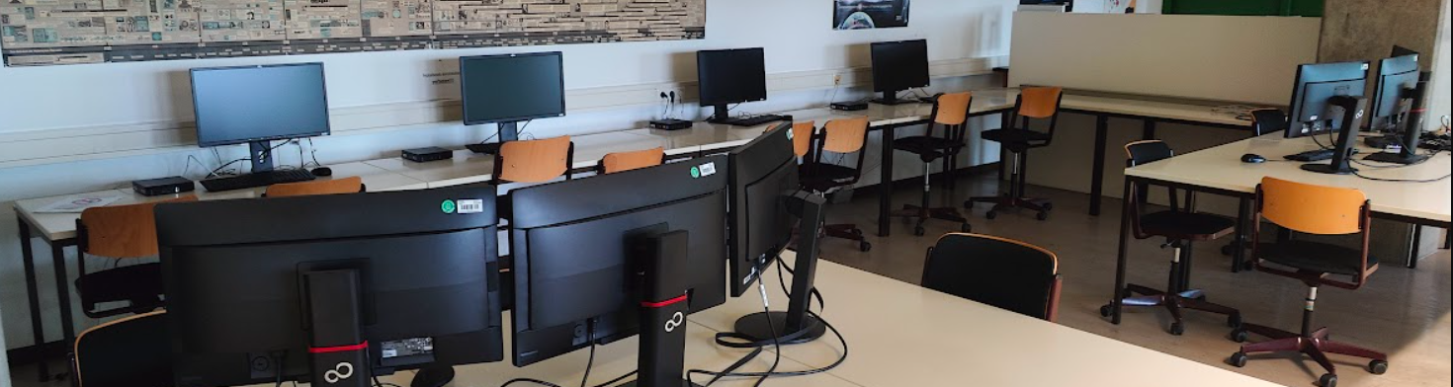
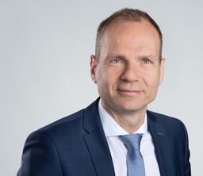

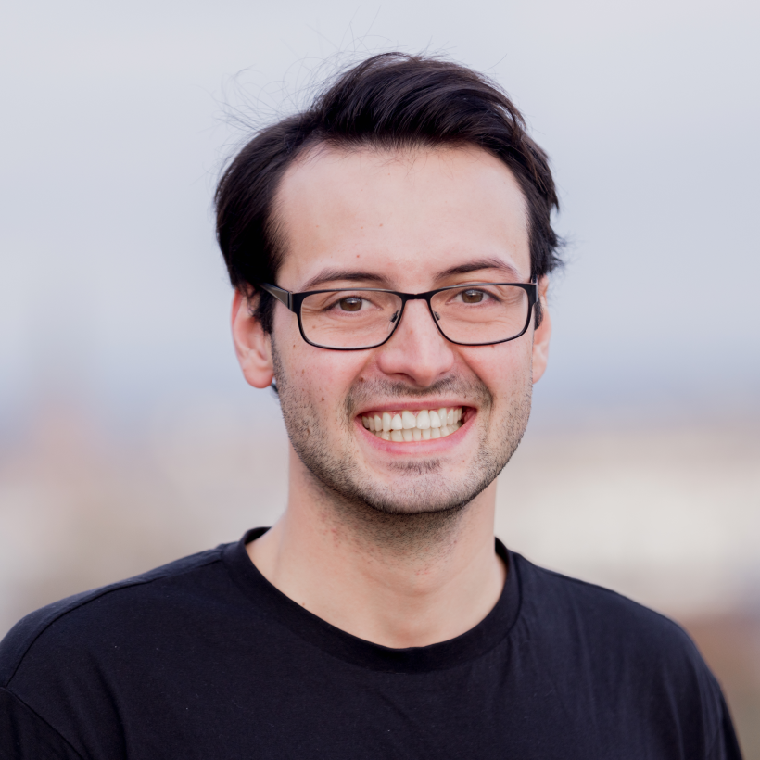
ICCT: Big Data Analytics
Research Areas
In-Database Analytics, Big Data, No SQL (e.g. Graph Databases)
Predictive Reasoning, Intelligent Systems
Monitoring Applications, Data Stream Processing, Temporal Data, Index Structures
Data Integration with Machine Learning, Schema Matching, Entity Resolution
Campus Deutz, Betzdorfer Straße 2 50679 Köln
ZW-7-17/21 Computer Pools
Prof. Dr. Andreas Behrend
<andreas.behrend@th-koeln.de>
Leonard Traeger
Ph.D. Candidate in Information Systems @UMBC
<leonard.traeger@th-koeln.de>
ZW-7-17/21 Meeting Room

Slide 3



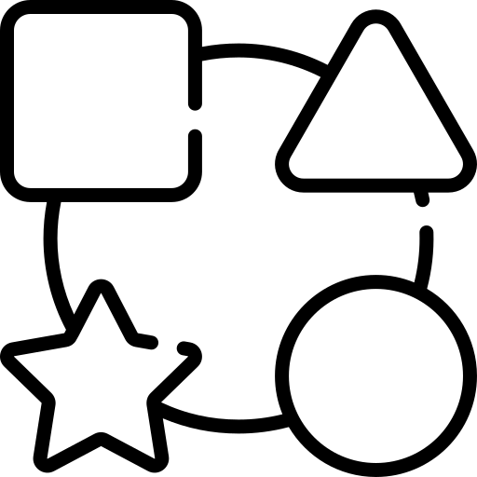









Problems with Big Data and Integration
“Data Scientists spend more time looking for data than analysing it!“ – Stonebraker (2018)
Data Integration critical cost factors for Mergers & Acquisitions (Ernst & Young 2023)
Volume
Veracity
Value
Variety
…

Slide 4
Example
CLIENT
CID | NAME | ADDRESS | PHONE
1 | Leonard Traeger | Betzdorfer Straße 2, Köln, 50827 | 0157012345
2 | Andreas Stock | Betzdorfer Straße 3, Köln, 50827 | 0157112345
3 | Simon Haus | Betzdorfer Straße 4, Köln, 50827 | 0157212345
Schema S1
CUSTOMER
SHIPMENTS
CID | FIRST_NAME | LAST_NAME | DATE_OF_BIRTH
1 | Hannah | Sitz | 01.01.2000
2 | Edgar | Muster | 01.01.2001
3 | Mathias | Polster | 01.01.2002
CID | SID | ADDRESS | DELIVERY_TIME
1 | 1 | Betzdorfer Straße 2, Köln | 01.02.2025
1 | 2 | Betzdorfer Straße 2, Köln | 02.02.2025
3 | 3 | Betzdorfer Straße 4, Köln | 01.01.2002
Schema S2
Welche Schema Elemente sind relevant und welche irrelevant für eine integrative Sicht?
Welcher SQL-Ausdruck liefert alle Kunden mit Adressen?

Slide 5

Scoping Example
Schema S1
Schema S2
Schema S3
Schema S4
t11
CLIENT
CID
NAME
ADDRESS
PHONE
t21
CUSTOMER
CID
FIRST_NAME
LAST_NAME
DOB
t22
SHIPMENTS
CID
SID
ADDRESS
DELIVERY_TIME_
t31
CLIENTS
CID
CNAME
CREDIT
CITY
t41
CAR
CID
CNAME
YEAR
COUNTRY_
a11
a21
a25
a31
a41
a12
a22
a26
a32
a42
a13
a23
a27
a33
a43
a14
a24
a28
a34
a44
Streamlined Schema S’1
Streamlined Schema S’2
Streamlined Schema S’3
Streamlined Schema S’4
t11
CLIENT
CID
NAME
ADDRESS
t21
CUSTOMER
CID
FIRST_NAME
LAST_NAME
t22
SHIPMENTS
CID
ADDRESS
t31
CLIENTS
CID
CNAME
CITY
a11
a21
a25
a31
a12
a22
a26
a32
a13
a23
a33

Slide 6
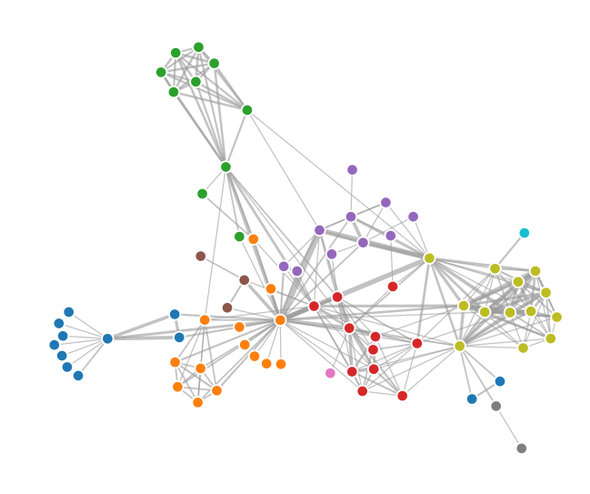

Technical Hints
0%
0%
60%
t22
t11
t21
a11
a21
v
a22
a12
a13
a23
a14
a24
Schemas as a Graph
https://observablehq.com/@d3/force-directed-graph/2 or alternative implemented in web-based page with HTML, CSS, JavaScript, TypeScript, …, React, Vue.js, Angular
Given:
Webpage Hosting:
https://pages.github.com/ (free) or alternative
reference project: https://github.com/leotraeg/Inteplato
1. Hierarchical Schema Elements
2. Scoping
3. Linkages
% v

Slide 7
Praxisphase
Thema: Entwicklung einer Web-Anwendung zur Visualisierung von Relationalen Datenbanken Schemata als Graph mit Verlinkungen für die Datenintegration.
Aufgabenstellung: Im Rahmen dieser Projektarbeit soll eine moderne Web-Anwendung zur Visualisierung von Verlinkungen zwischen Graphen entwickelt werden. Hierfür sind zunächst relationale Datenbanken als Graph mit den Knoten und Kanten zwischen Schema, Tabelle, und Attribut zu visualisieren. Durch die Konfiguration von Parametern der ML stützenden Verlinkungsmethoden sind dann Kanten zwischen den Knoten der unterschiedlichen Datenbanken anzuzeigen.
Rahmenbedingungen:
Entwicklung einer Web-Anwendung zur Visualisierung von relationalen Schemata als interaktive Graphen mittels D3.js o.ä. Bibliothek (Beispiel: https://observablehq.com/@d3/force-directed-graph/2).
HTML, CSS und JavaScript Kenntnisse und Vorerfahrungen in modernen Frontend Frameworks wie React, Vue.js, Angular o.ä. wünschenswert.
Die darzustellenden Knoten und Kanten werden samt ML generierten Werten als Flat-File (.csv) bereitgestellt, sodass eine aufwendige Back-End Anbindung zunächst entfällt. Perspektivisch können
Vektordatenbanken als Back-End angebunden werden.
Eingebettetes Aufrufen von ML Python-Skripten oder Algorithmen in HTML implementiert werden.
Benchmark Visualisierungen der ML-Modelle (Precision, Recall, F1, AUCs) erstellet werden.

Slide 8
Angebot
Wissen zu Datenintegration.
Teilnahme am wissenschaftlichen Arbeiten im Data Science und Big Data Management Bereich.
Einblick in praktische Datenintegrationslösungen mittels KI.
Selbstbestimmte Arbeit.
Flexible Absprachen.
Keine Bezahlung.

Slide 9
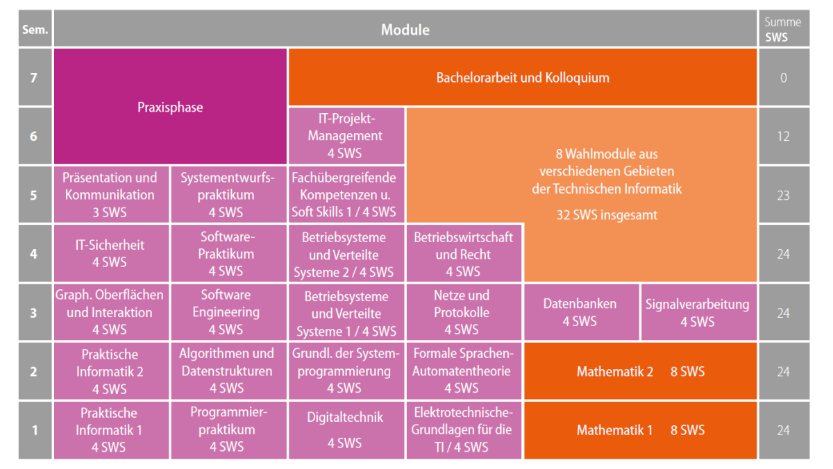
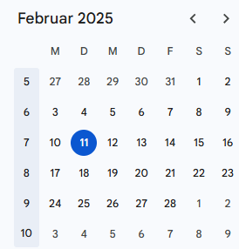
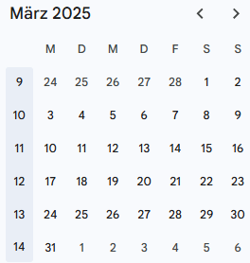
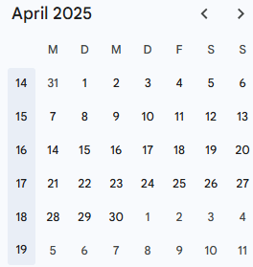
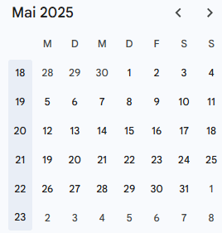
Planung
Selbstständige Planung und Erarbeitung eines Projekts
Dauer: 3 Monate je 40 Stunden (VZÄ)
Marcel Horbach
Ugur Kollu
Persönliches Treffen im Labor
HILDA Meilenstein

Slide 10
25.02.2025
GitHub anlegen

Slide 11
Absprachen
Nächstes Treffen
06.03.2025
11:00 Uhr
Tools
Kommunikation: Zoom
Cloud Drive und Datenstruktur: Sciebo, GDrive, GitHub,…
Entwicklung: VisualStudio, GitHub, …
Agile Arbeitsweise
Fortschritte werden fortlaufend präsentiert und Weiterentwicklungen als Arbeitspakete gemeinsam besprochen.
Regelmäßigkeit der Treffen: 1-2 wöchentlich Montags/Donnerstag Zooms, Vor Ort Meilensteine
ToDo: GitHub Tickets, TrelloBoard (Ready, Doing, OnHold/DependantOn, Done), taiga.io
Programmierframework
HTML, CSS, JavaScript, TypeScript, React, Vue.js, …
D3 Graph Kompatibilität
GitHub Pages Kompatibilität

Slide 12
A problem in Scoping
Schema S1
Schema S2
a49
TEAM_NAME
Schema S3
Schema S4
a48
DRIVER_NAME
a47
CIRCUIT_NAME
a12
NAME
a46
CHAMPIONSHIP_NAME
a22
FIRST_NAME
a32
CNAME
a42
CNAME
a45
ROUND_NAME
a23
LAST_NAME
μ

Slide 13
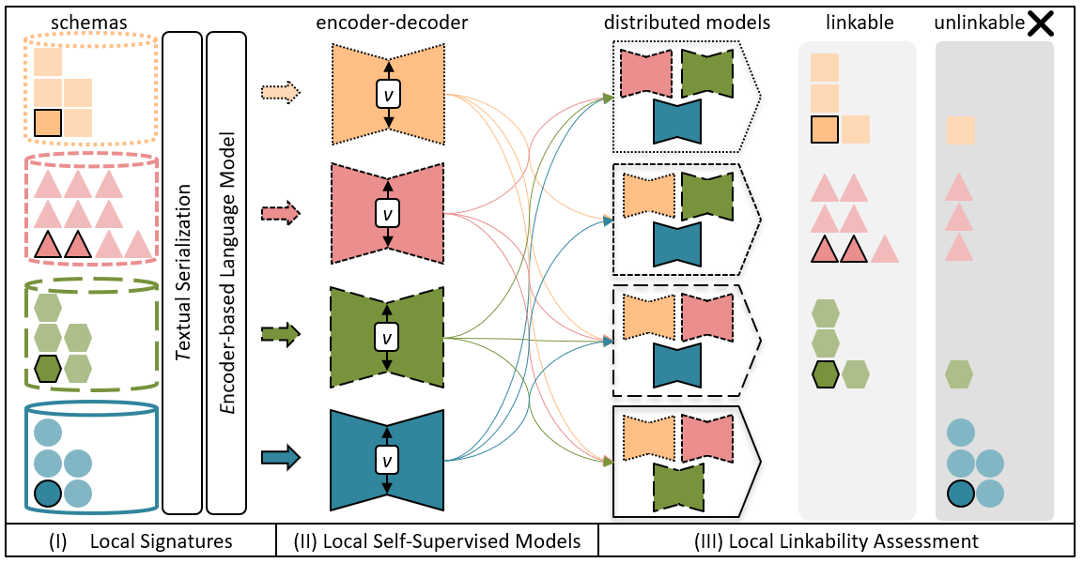
Collaborative Scoping

Slide 14


Linkable Agreement Ratio at g=70%
0%
2%
1%
56%
2%
42%
OC-ORACLE
OC-MYSQL
OC-SAP
FORMULA
50%

